Slide 1
Bibliografické rešeršní služby
8. LISA

Slide 2
LISA
Library & Information Science Abstracts
Předchůdce – referátový časopis Library science abstracts (1950-1968), Library & Information Science Abstracts (1969-)
Počítačově zpracovávána od r. 1976
Vlastní tezaurus
Dostupná přes ProQuest

Slide 3
Operátory, speciální znaky
AND, OR, NOT
Proximitní operátory
NEAR/n – klíčová slova v libovolném pořadí maximálně n slov od sebe
PRE/n – klíčová slova v daném pořadí maximálně n slov od sebe
Speciální znaky
* - nahrazení libovolného množství znaků – pravo i levostranné rozšiřování, i uprostřed slova
? – nahrazení právě jednoho znaku

Slide 4
Základní pole
AB – abstrakt
AB(information behavior)
AB („information behavior“)
AB (information PRE/2 behavior)
TI – název článku
TI (information behavior)
AU – autor
AU(„chowdhury, gobinda“)
AU(„robinson, l*“)

Slide 5
Základní pole
OTI – název článku v původním jazyce
PUB – název časopisu
PUB(„journal of documentation“)
SU – předmětové heslo – deskriptor z tezauru a další přidělované termíny
SU(information behavior)
SU.EXACT(information behavior)

Slide 6
Příklad rešeršního postupu
Informační chování seniorů
Klíčová slova: information behavior (behaviour), information seeking behavior (behaviour), elderly, old(er) people

Slide 7
Výběr kolekce

Slide 8
Změna databáze

Slide 9
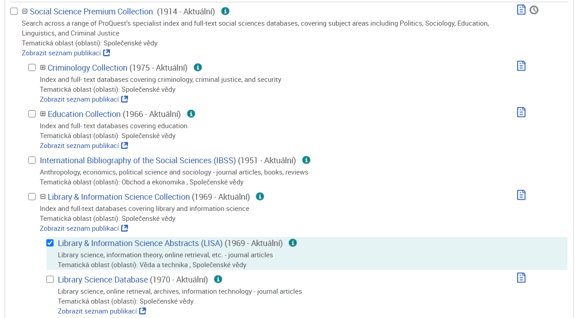
Výběr LISA

Slide 10
Jednoduché hledání
Pokud neuvedeme kód pole, systém vyhledává ve všech polích (včetně fulltextu, pokud je dostupný)
Slova jsou automaticky spojována operátorem AND
I v jednoduchém vyhledávání lze použít kódy polí, speciální znaky, operátory a závorky
Méně přesné, větší počet nerelevantních výsledků
Využití – orientace v tématu

Slide 11
Výsledky jednoduchého hledání
Defaultní způsob řazení je podle relevance
Hledaná slova jsou zvýrazněna
Možnosti filtrování dotazu

Slide 12
Pokročilé hledání

Slide 13
Pokročilé hledání
Možnost výběru polí pro hledání
Možnost zadání formálních kritérií – datum vydání, typ dokumentu, jazyk
Možnost volby způsobu řazení při zadávání dotazu

Slide 14
Výsledky pokročilého hledání
Varianty klíčových slov, které byly rovněž zahrnuty do vyhledávání
Návrhy podobných dotazů

Slide 15
Další varianty dotazu
Vyzkoušíme další varianty dotazu s použitím textových polí
Kolik záznamů ve výsledcích je relevantních?
Můžeme kombinovat klíčová slova a vyhledávání zejména v polích název (TI) a abstrakt (AB) různým způsobem, výsledky vykazují různou míru přesnosti

Slide 16
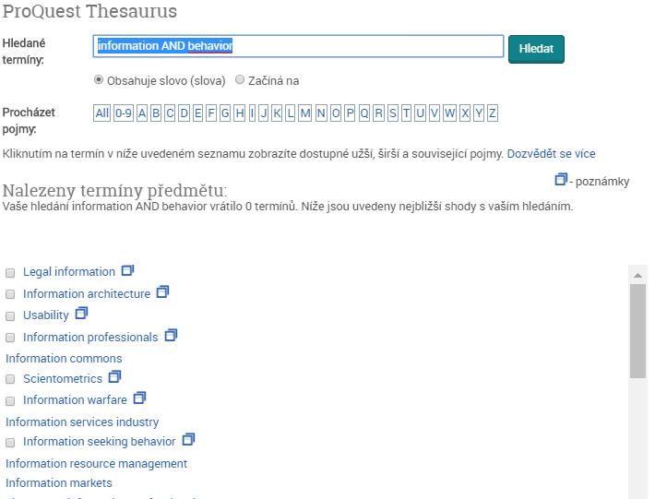
Použití tezauru
V tezauru lze vyhledávat nebo ho prohlížet
Vyhledávání je však přesné pouze zadáme-li klíčové slovo/slova, která se shodují s deskriptorem či nedeskriptorem
V opačném případě jsou výsledky nerelevantní
Upravíme tedy dotaz, mezi výsledky je i požadovaný deskriptor

Slide 17
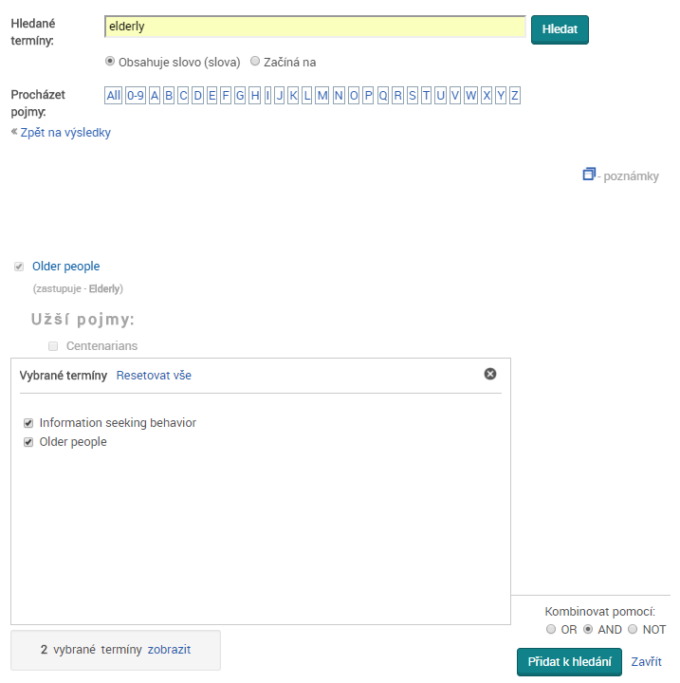
Použití tezauru
Je možné si zobrazit podrobnosti o deskriptoru
Postupně můžeme vybrat více deskriptorů, praktičtější je však provést vyhledávání s každým deskriptorem samostatně, poté kombinovat dotazy
Výběr operátorů pro kombinování deskriptorů

Slide 18
Použití tezauru
Dotaz po přidání deskriptorů
Použití tezauru zpřesňuje vyhledávání
Problém může nastat v případě, že neexistuje odpovídající deskriptor nebo je nutné použít kombinaci deskriptorů
Vhodné je použít kombinaci deskriptorů a klíčových slov

Slide 19
Příkazový řádek
Použití příkazového řádku urychlí zápis delšího dotazu
Je třeba dát pozor na správný počet závorek

Slide 20
Historie hledání

Slide 21
Historie hledání
Přehled provedených dotazů
Možnost kombinovat dotazy

Slide 22
Práce s výsledky
Vytvoření citací z vyhledaných záznamů – v nabídce je i norma ISO 690

Slide 23
Práce s výsledky
Uložení záznamů – pro použití v citačních manažerech je nejvhodnější formát RIS

Slide 24
My Research
Ukládání dotazů pro pozdější použití
Vytváření alertů
Ukládání jednotlivých dokumentů (záznamů, ft)
Widgety – přidání vyhledávacího pole ProQuestu do vlastních stránek

